Slide 1
Στοιχεία Συμπερασματολογίας Αιτιότητας
Γεωργία Βουρλή
Εντεταλμένη Ερευνήτρια
Κέντρο Έρευνας και Εκπαίδευσης στη Δημόσια Υγεία,
Ακαδημία Αθηνών

Slide 2
Εισαγωγή

Slide 3
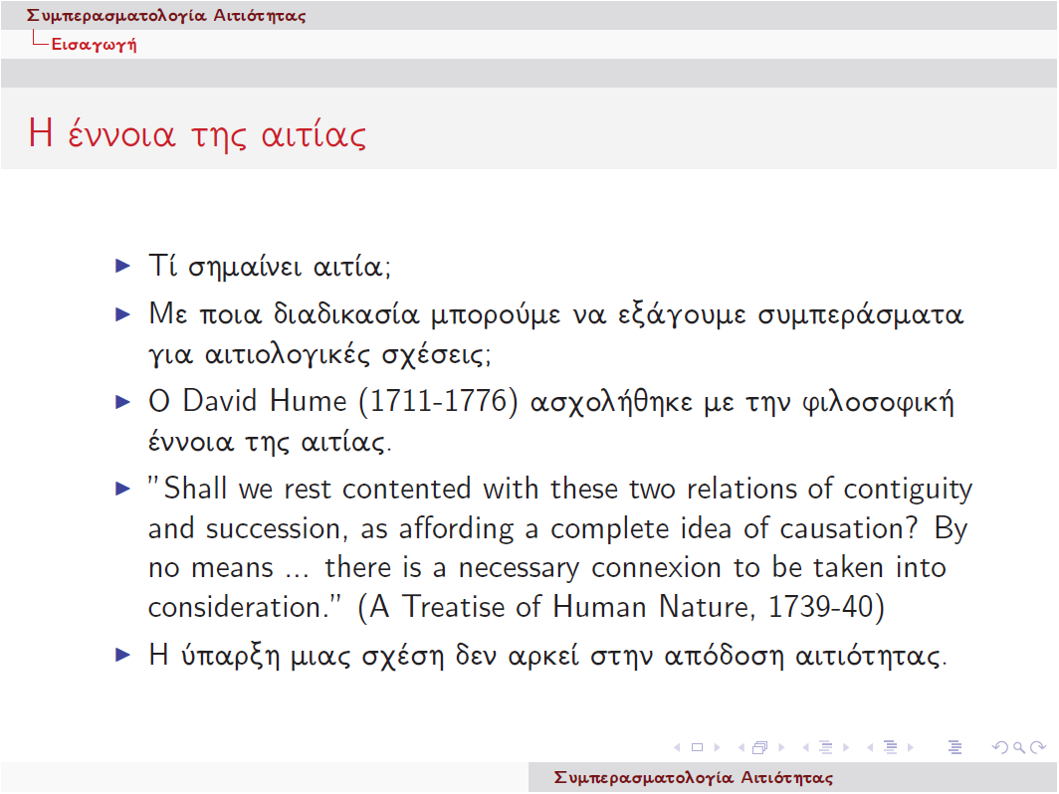

Slide 4
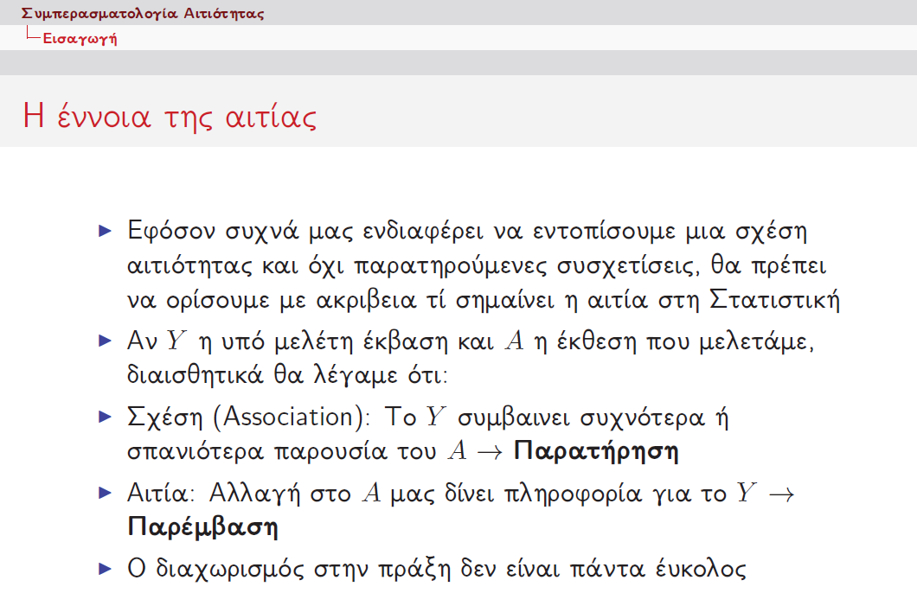

Slide 5

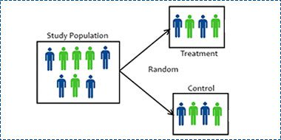
Κλινικές Δοκιμές
Η έκβαση απουσία θεραπείας (δηλαδή η πρόγνωση των ατόμων), είναι ανεξάρτητη των χαρακτηριστικών τους
Η τυχαιοποίηση εξασφαλίζει την ανταλλαξιμότητα μεταξύ των ομάδων παρέμβασης (για παράδειγμα μεταξύ όσων θα λάβουν τη νέα ή την υπάρχουσα, καθιερωμένη θεραπεία).
Οι δύο ομάδες διαφέρουν μόνο ως προς την θεραπεία
Στις τυχαιοποιημένες κλινικές δοκιμές η θεραπεία δίνεται τυχαία. Μιλάμε για παρέμβαση.

Slide 6
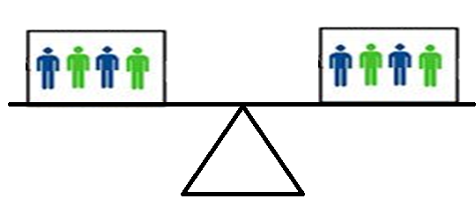
Κλινικές Δοκιμές
Οι δύο ομάδες είναι ισορροπημένες ως προς τα χαρακτηριστικά τους.
Ο μόνος παράγοντας που μπορεί να διαταράξει αυτή την ισορροπία είναι η παρέμβαση.
Treated
Untreated

Slide 7
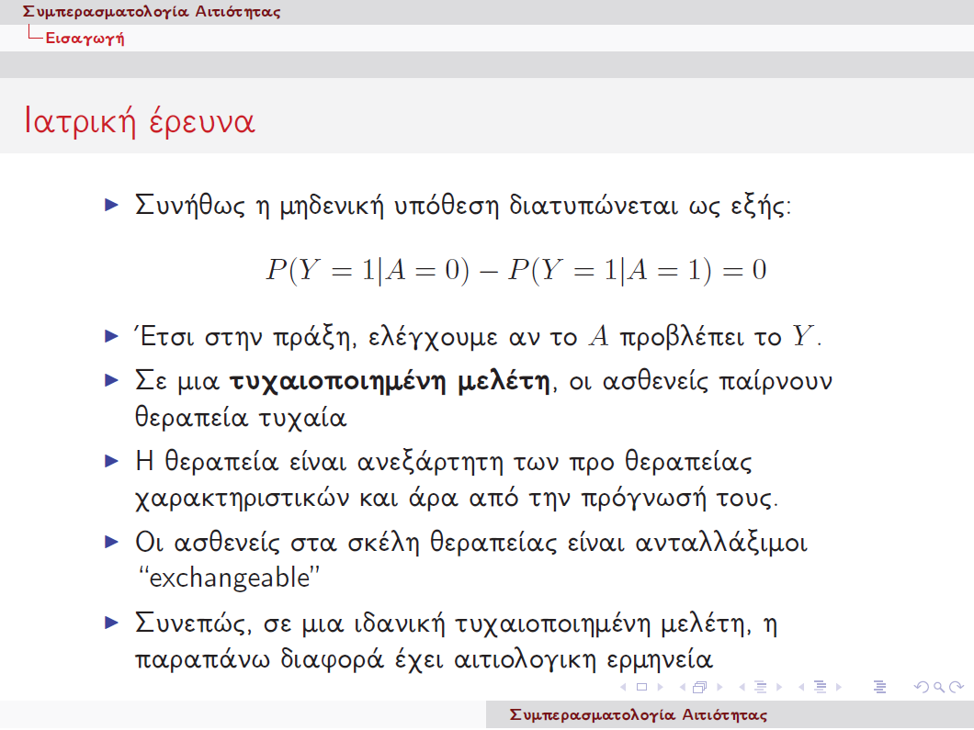

Slide 8
Ερμηνεία εκτιμώμενης επίδρασης- Κλινικές δοκιμές
Εκτιμάμαι την επίδραση της θεραπείας ως
P(Y|treated)-P(Y|untreated)
Χωρίς να λαμβάνουμε υπόψη άλλες μεταβλητές: Unadjusted effect
Marginal effect: Η εκτιμώμενη επίδραση είναι συνολική, περιθώρεια ως προς τα ατομικά χαρακτηριστικά

Slide 9
Μελέτες παρατήρησης- Συγχυτικοί παράγοντες

Slide 10
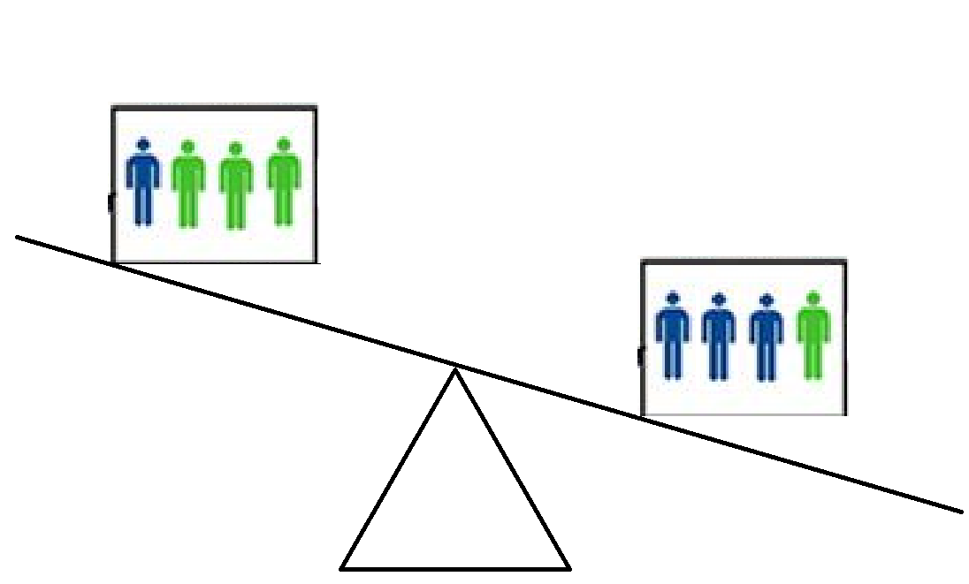
Συγχυτικοί παράγοντες
Στις μελέτες παρατήρησης η θεραπεία δίνεται κατ΄ένδειξη (“by indication”)
Παράγοντες που επηρεάζουν τον κίνδυνο της έκβασης (π.χ. του θανάτου), επηρεάζουν επίσης και την επιλογή της θεραπείας
Η επίδραση τέτοιων παραγόντων συγχέεται με την επίδραση της θεραπείας που επιχειρούμε να εκτιμήσουμε
Απουσία ανταλλαξιμότητας μεταξύ των ομάδων θεραπείας.
Treated
Untreated

Slide 11
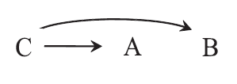

Confounding by Indication Bias
Συγχυτικός παράγοντας (Confounder) είναι μια μεταβλητή η οποία είναι κοινή αιτία δύο άλλων
Σύγχυση (Confounding): Η μεροληψία που προκύπτει όταν οι confounders δεν λαμβάνονται υπόψη κατά την ανάλυση.
Προκύπτει όταν η θεραπεία δε δίνεται τυχαία και είναι ιδιαίτερα συχνή στις μη τυχαιοποιημένες μελέτες, δηλαδή στις μελέτες παρατήρησης.
Παράδειγμα:
Σύγκριση έκβασης σε δύο ομάδες θεραπείας χωρίς να ληφθεί υπόψιν η βαρύτητα της νόσου ή/και οι συνοσηρότητες.
Βαρύτητα νόσου
Θεραπεία
Έκβαση

Slide 12
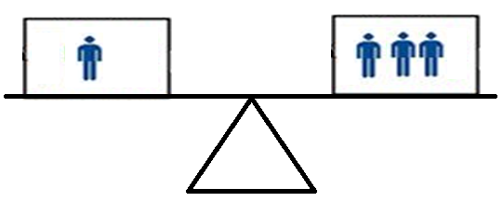
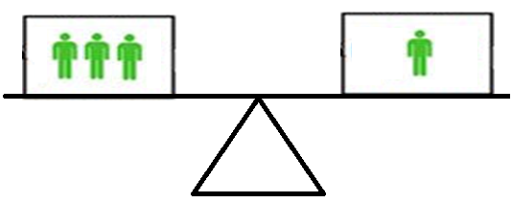
Διόρθωση για συγχυτικούς παράγοντες (Adjusting for Confounding)
Πρέπει να «διορθώσουμε» για την παρουσία συγχυτικών παραγόντων.
Η πρώτη προσέγγιση είναι να εκτιμήσουμε το αποτέλεσμα της θεραπείας, λαμβάνοντας υπόψη τα κοινά αίτια της θεραπείας και του αποτελέσματος.
Μπορούμε να εκτιμήσουμε την επίδραση της θεραπείας σε ομάδες ασθενών με τα ίδια χαρακτηριστικά και στη συνέχεια να υπολογίσουμε τον μέσο όρο αυτών των επιδράσεων.
Αυτό επιτρέπει την εκτίμηση της επίδρασης της θεραπείας λαμβάνοντας υπόψη τους συγχυτικούς παράγοντες, όπως για παράδειγμα στα πολυπαραγοντικά μοντέλα.
Treated
Untreated
Treated
Untreated

Slide 13
Μελέτες Παρατήρησης
Έλεγχος Υπόθεσης για την έκβαση (Y):
H0: P(Y|treated, confounders)-P(Y|untreated, confounders)=0
H1: P(Y|treated, confounders)-P(Y|untreated, confounders)≠0

Slide 14
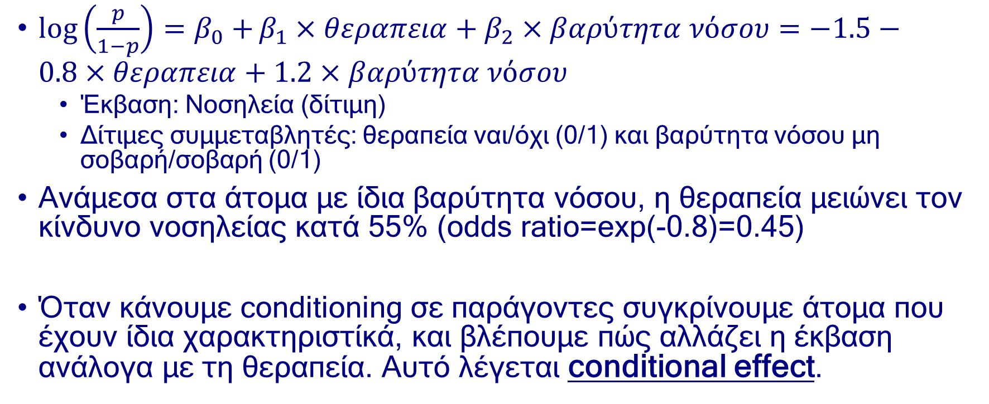
Παράδειγμα ερμηνείας πολυπαραγοντικού μοντέλου
$\log\left(\frac{p}{1−p}\right)=β_{0}+β_{1}×θεραπεια+β_{2}×βαρύτητα νόσου=−1.5−0.8×θεραπεια+1.2×βαρύτητα νόσου$
Έκβαση: Νοσηλεία (δίτιμη)
Δίτιμες συμμεταβλητές: θεραπεία ναι/όχι (0/1) και βαρύτητα νόσου μη σοβαρή/σοβαρή (0/1)
Ανάμεσα στα άτομα με ίδια βαρύτητα νόσου, η θεραπεία μειώνει τον κίνδυνο νοσηλείας κατά 55% (odds ratio=exp(-0.8)=0.45)
Όταν κάνουμε conditioning σε παράγοντες συγκρίνουμε άτομα που έχουν ίδια χαρακτηριστίκά, και βλέπουμε πώς αλλάζει η έκβαση ανάλογα με τη θεραπεία. Αυτό λέγεται conditional effect.
Notes:
Όταν κάνουμε conditioning σε παράγοντες όπως η ηλικία, στην ουσία συγκρίνουμε άτομα που έχουν την ίδια ηλικία, και βλέπουμε πώς αλλάζει η έκβαση ανάλογα με τη θεραπεία. Αυτό λέγεται conditional effect. Αντίθετα, το marginal effect μας δείχνει τη μέση επίδραση της θεραπείας στον γενικό πληθυσμό, χωρίς να συγκρίνουμε άτομα με ίδια ηλικία, δηλαδή χωρίς conditioning. Έτσι, η διαφορά ανάμεσα στα δύο έχει να κάνει με το αν κρατάμε κάποιες μεταβλητές σταθερές ή όχι.

Slide 15
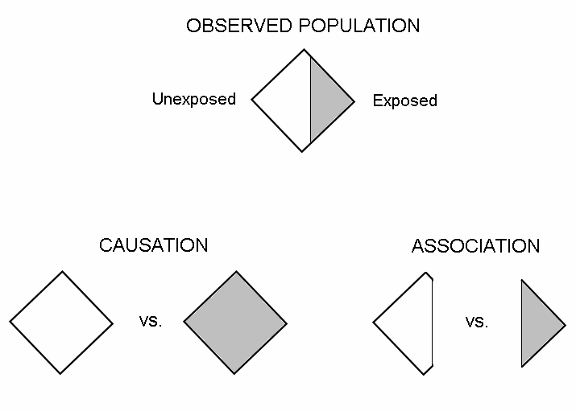
Η διόρθωση μέσω πολυπαραγοντικών μοντέλων (δηλαδή η εκτίμηση της επίδρασης της θεραπείας δεδομένων των συγχυτικών παραγόντων- conditioning) δίνει αποτελέσματα που ερμηνεύονται ως η μέση επίδραση της θεραπείας στα άτομα που πράγματι έλαβαν τη θεραπεία.
Αυτό το μέτρο είναι γνωστό ως Μέση Επίδραση της Θεραπείας στους Θεραπευθέντες (ATT - Average Treatment Effect on the Treated) και διαφέρει από τη Μέση Επίδραση στον Πληθυσμό (ATE - Average Treatment Effect)

Slide 16
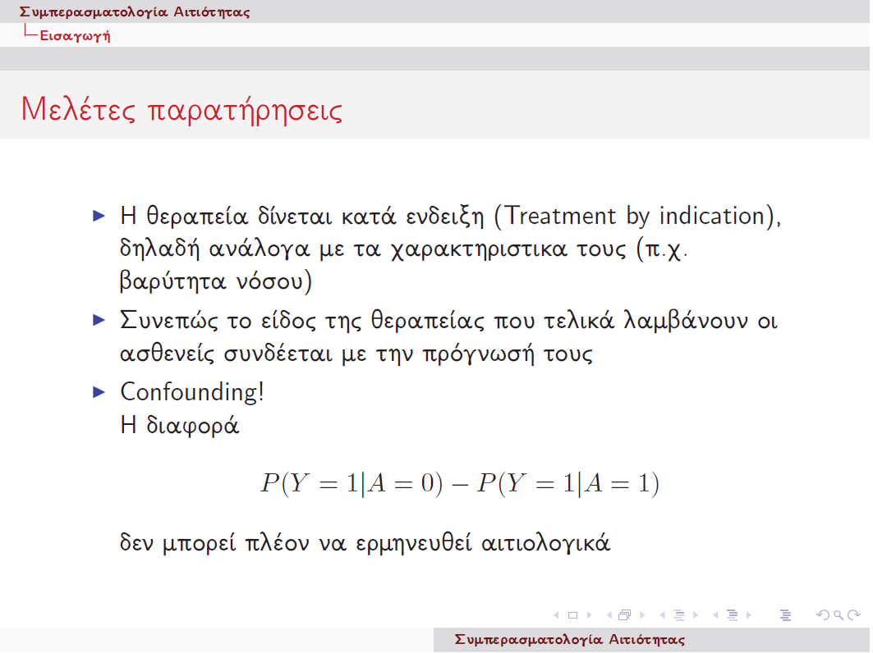

Slide 17
Μια διαφορετική προσέγγιση για την ανάλυση Δεδομένων Παρατήρησης
Εκτιμήσεις με αιτιακή ερμηνεία

Slide 18
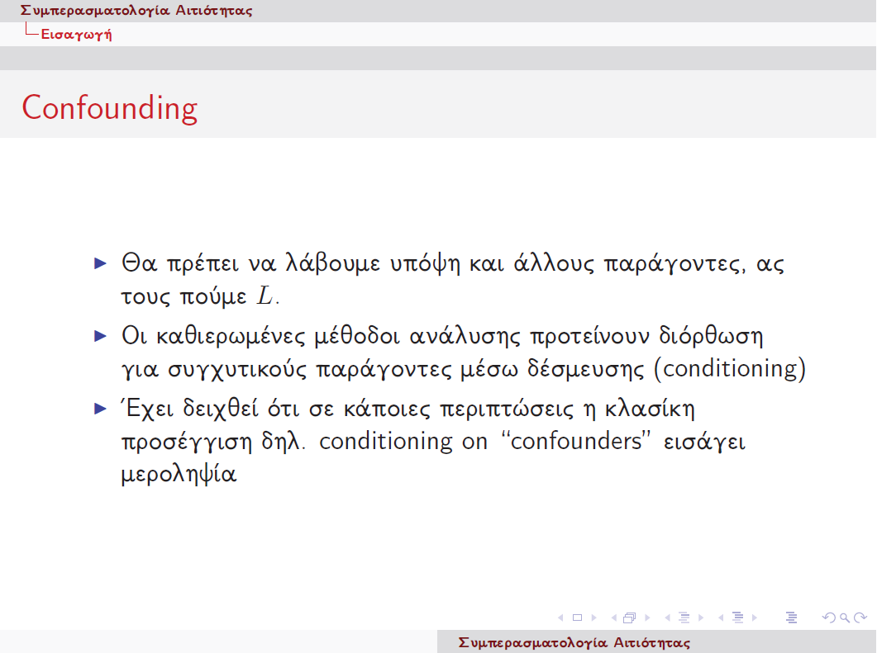

Slide 19
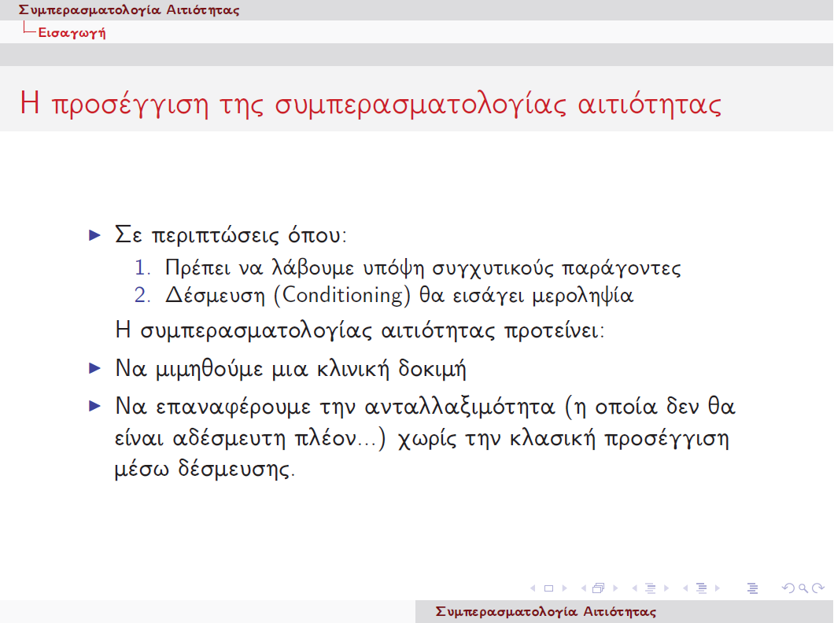

Slide 20
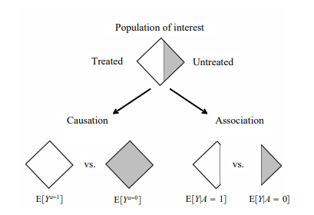

Slide 21
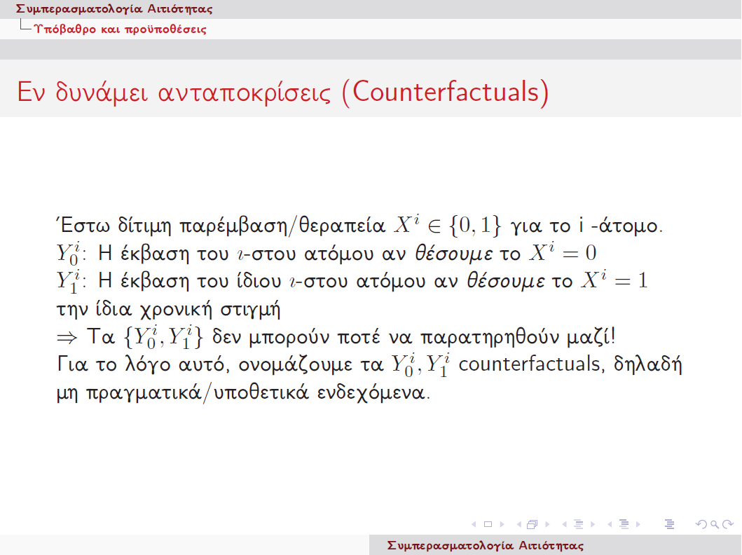

Slide 22
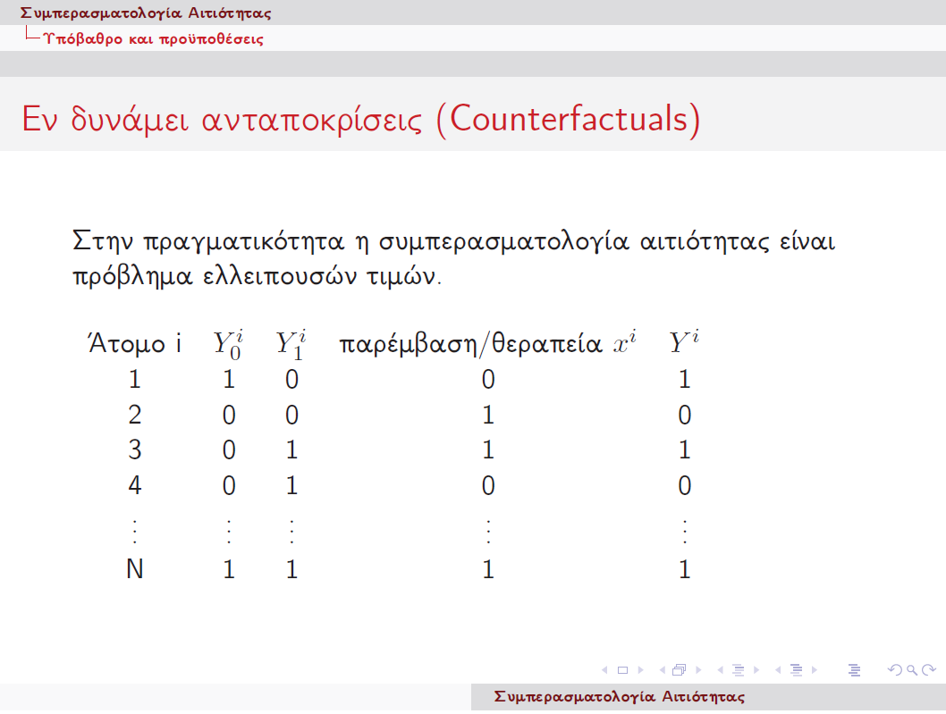

Slide 23
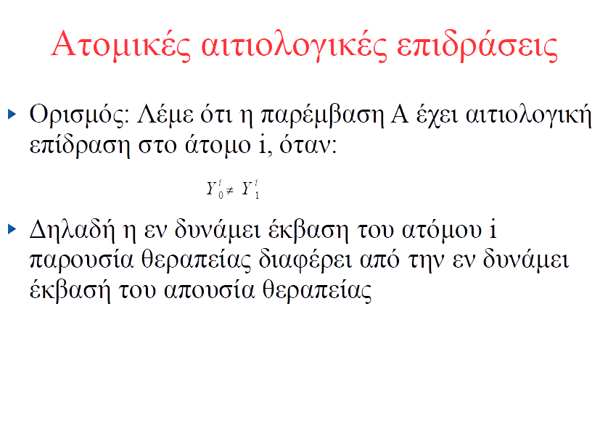

Slide 24
Αιτιολογικές επιδράσεις
Οι ατομικές αιτιολογικές επιδράσεις δεν μπορούν να εκτιμηθούν!
Οι εν δυνάμει εκβάσεις παρουσία και απουσία θεραπείας δεν μπορούν να παρατηρηθούν για το ίδιο άτομο
Εναλλακτικά, εκτιμώνται οι μέσες αιτιολογικές επιδράσεις στον πληθυσμό

Slide 25
Αιτιολογικές επιδράσεις στον πληθυσμό
Αν E[Y^{α=1}] ή E[Y¹] η μέση εν δυνάμει έκβαση αν υποθετικά όλα τα άτομα του πληθυσμού είχαν λάβει θεραπεία, τότε λέμε υπάρχει μέση αιτιολογική επίδραση της θεραπείας στον πληθυσμό αν ισχύει:
E[Y^{α=1}]≠E[Y^{α=0}]

Slide 26
Προϋποθέσεις Συμπερασματολογίας Αιτιότητας

Slide 27
Consistency (Συνέπεια)
Συνέπεια μεταξύ παρατηρούμενου (observed) και μη παρατηρούμενου (counterfactual)
Το παρατηρούμενο αποτέλεσμα ενός ατόμου υπό τη θεραπεία που έλαβε είναι ίσο με το δυνητικό αποτέλεσμα που θα είχε το ίδιο άτομο αν του είχε ανατεθεί αυτή η θεραπεία.
Δεν υπάρχουν διαφορετικοί τρόποι λήψης της ίδιας θεραπείας που να οδηγούν σε διαφορετικά αποτελέσματα.
Hernán, M. A., & Robins, J. M. (2020). Causal Inference: What If. Chapman & Hall/CRC.

Slide 28
Consistency – Παράδειγμα
Μελετάμε την επίδραση ενός φαρμάκου Α στη μείωση της πίεσης
Υπόθεση: Όλοι οι συμμετέχοντες που έλαβαν το φάρμακο Α είχαν την ίδια μορφή και δόση του φαρμάκου.
Αν μερικοί το πήραν από το στόμα και άλλοι ενδοφλέβια, η υπόθεση συνέπειας παραβιάζεται.
Hernán & Robins (2020)

Slide 29

Conditional Exchangeability (Δεσμευμένη Ανταλλαξιμότητα)
Δεδομένων όλων των συγχυτικών παραγόντων, η λήψη θεραπείας είναι ανεξάρτητη από την έκβαση που θα είχε το άτομο στην περίπτωση που δε λάμβανε θεραπεία.
Δηλαδή, μετά τον έλεγχο για τα κατάλληλα χαρακτηριστικά, οι ομάδες θεραπείας και ελέγχου είναι ανταλλάξιμες όπως σε μια τυχαιοποιημένη μελέτη.
Rosenbaum, P. R., & Rubin, D. B. (1983). The central role of the propensity score in observational studies for causal effects. Biometrika, 70(1), 41–55.

Slide 30
Conditional Exchangeability – Παράδειγμα
Σε μελέτη για την επίδραση της φυσικής άσκησης στην καρδιαγγειακή υγεία, πρέπει να ληφθούν υπόψη παράγοντες όπως ηλικία, φύλο και προϋπάρχουσες παθήσεις.
Αν αυτοί οι παράγοντες ελεγχθούν σωστά, οι ομάδες άσκησης και μη-άσκησης είναι ανταλλάξιμες ως προς την αιτιώδη εκτίμηση.
Rosenbaum & Rubin (1983)

Slide 31
Positivity (Θετικότητα)
Για κάθε συνδυασμό τιμών των συγχυτικών παραγόντων υπάρχει θετική πιθανότητα να λάβει κάποιος κάθε επίπεδο της θεραπείας.
Κανένας υποπληθυσμός δεν πρέπει να αποκλείεται από τη δυνατότητα να λάβει μια συγκεκριμένη θεραπεία.
Cole, S. R., & Hernán, M. A. (2008). Constructing inverse probability weights for marginal structural models. American Journal of Epidemiology, 168(6), 656–664.

Slide 32
Positivity – Παράδειγμα
Αν σε μια μελέτη για το κάπνισμα περιλαμβάνονται μόνο μη καπνιστές σε μια ηλικιακή ομάδα, τότε δεν υπάρχει θετικότητα για αυτήν την ομάδα ως προς την έκθεση.
Δεν μπορούμε να εκτιμήσουμε την αιτιακή επίδραση του καπνίσματος.
Cole & Hernán (2008)

Slide 33


Slide 34
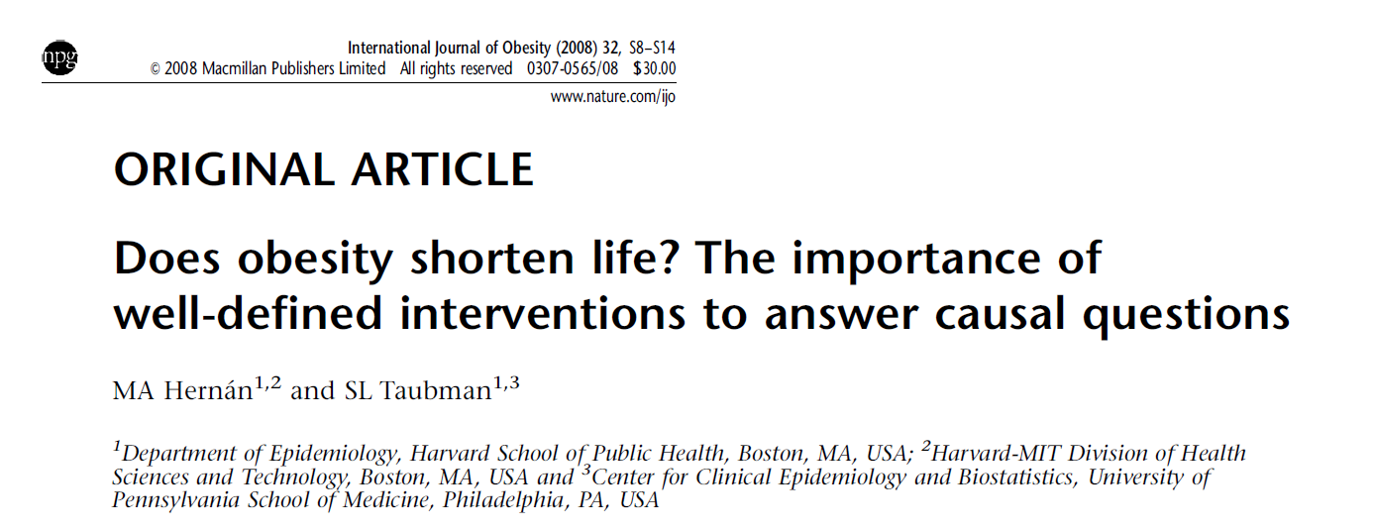

Slide 35
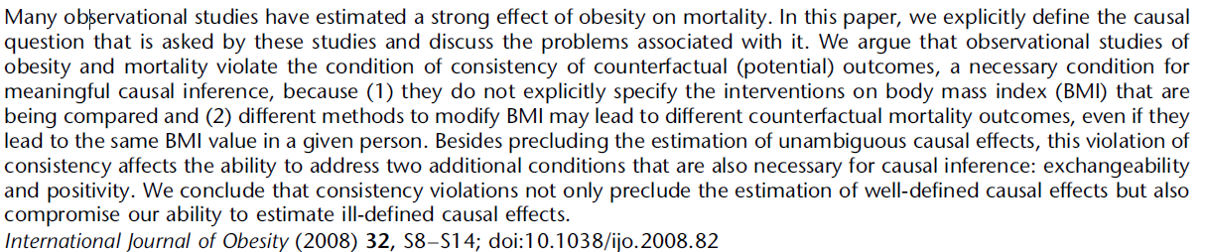
Hernán, M. A., & Taubman, S. L. (2008). Does obesity shorten life? The importance of well-defined interventions to answer causal questions. International Journal of Obesity, 32, S8–S14. https://doi.org/10.1038/ijo.2008.82

Slide 36
Βασικά προβλήματα που δυσκολεύουν την έρευνα για το αν η παχυσαρκία μειώνει το προσδόκιμο ζωής:
Residual/ unaddressed Confounding στις μελέτες παρατήρησεις Οι παχύσαρκοι μπορεί να διαφέρουν από τους μη παχύσαρκους σε πολλούς άλλους παράγοντες (π.χ. υγεία, κοινωνικοοικονομικό επίπεδο, συνήθειες), που επίσης επηρεάζουν τη θνησιμότητα. Έτσι, η συσχέτιση μεταξύ παχυσαρκίας και διάρκειας ζωής μπορεί να είναι παραπλανητική.
2. Η παχυσαρκία δεν είναι “παρέμβαση” αλλά κατάσταση. Οι περισσότερες μελέτες συγκρίνουν άτομα παχύσαρκα με άτομα φυσιολογικού βάρους, χωρίς να ορίζουν ποια συγκεκριμένη παρέμβαση αλλάζει το βάρος (π.χ. δίαιτα, άσκηση, χειρουργείο).
Χωρίς σαφή παρέμβαση, δεν μπορεί να εξαχθεί συμπέρασμα με αιτιακή ερμηνεία.
Για να απαντήσουμε σωστά αν «η παχυσαρκία μειώνει τη ζωή», πρέπει να σχεδιάζουμε ερευνητικά ερωτήματα που ορίζουν ξεκάθαρα την αιτιακή παρέμβαση που εξετάζουν.
Hernán, M. A., & Taubman, S. L. (2008). Does obesity shorten life? The importance of well-defined interventions to answer causal questions. International Journal of Obesity, 32, S8–S14. https://doi.org/10.1038/ijo.2008.82

Slide 37
Directed Acyclic Graphs

Slide 38
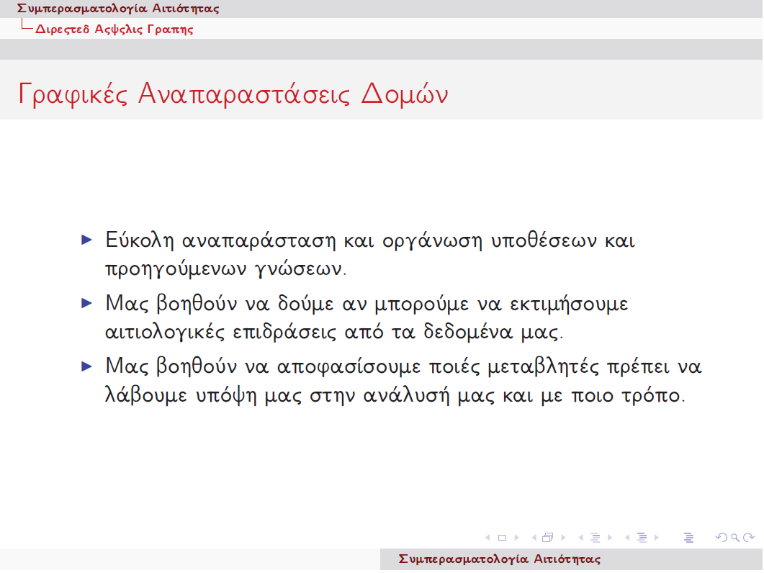

Slide 39
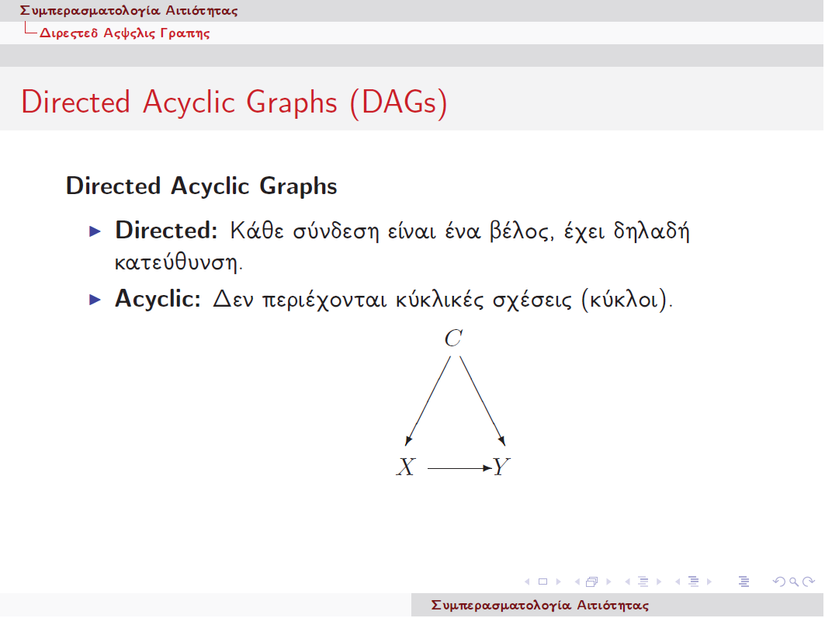

Slide 40
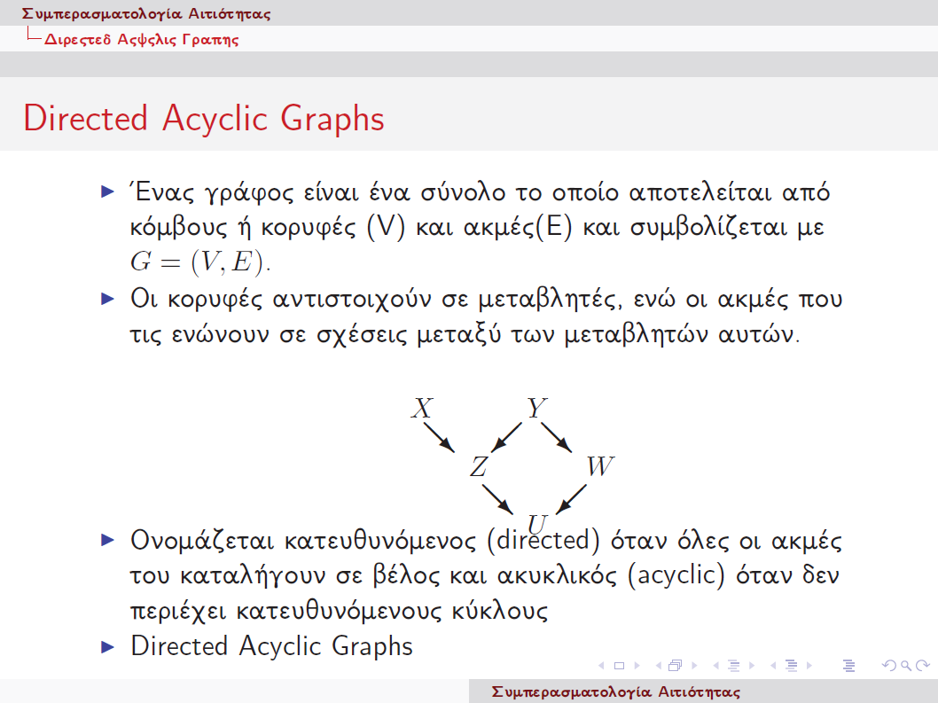

Slide 41
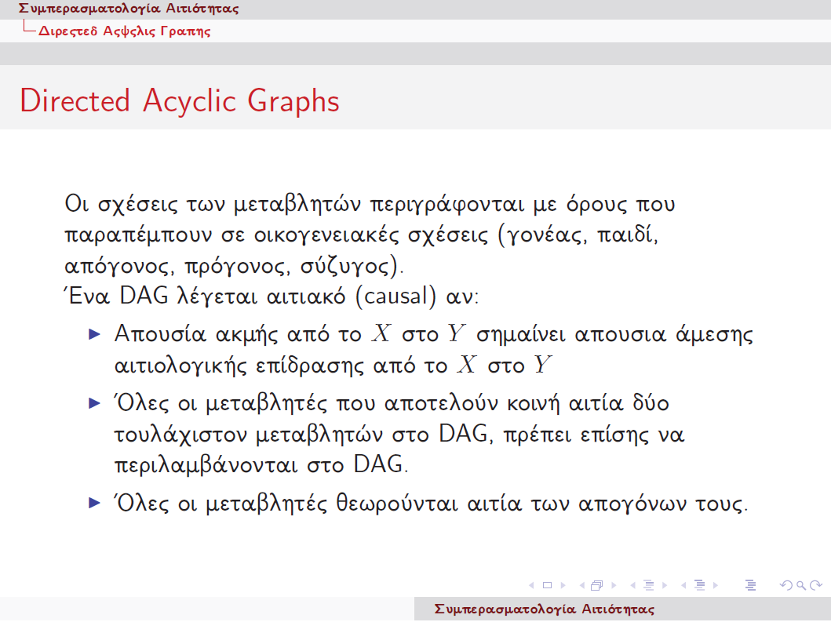

Slide 42
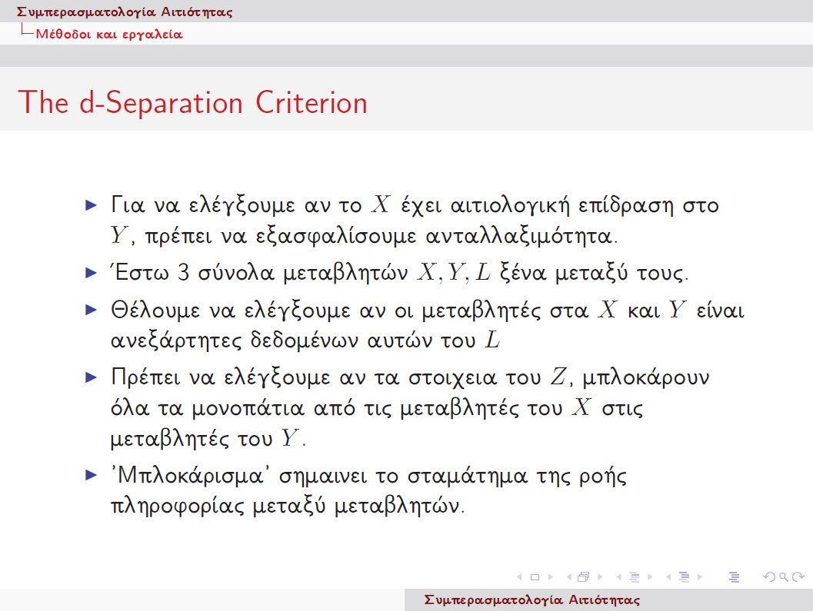

Slide 43
Βασικά Κριτήρια Αιτιακής Συμπερασματολογίας

Slide 44
The d-separation criterion
Για να ελέγξουμε αν το Α (έκθεση) έχει αιτιολογική επίδραση στο Β (έκβαση), πρέπει να εξασφαλίσουμε ανταλλαξιμότητα.
Αν L σύνολο μεταβλητών που σχετίζονται με τις Α και Β, πρέπει να αποφασίσουμε αν πρέπει να τις λάβουμε υπόψη στην ανάλυση και με ποιο τρόπο
Πώς θα «μπλοκάρουμε» τη ροή πληροφορίας/επίδραση; Θα πρέπει να κάνουμε adjustment;

Slide 45
The d-separation criterion
Ένα μονοπάτι ανάμεσα σε δύο μεταβλητές θεωρείται ενεργό (δηλαδή μπορεί να μεταφέρει πληροφορία ή εξάρτηση) εκτός αν "μπλοκάρεται" από το σύνολο L

Slide 46
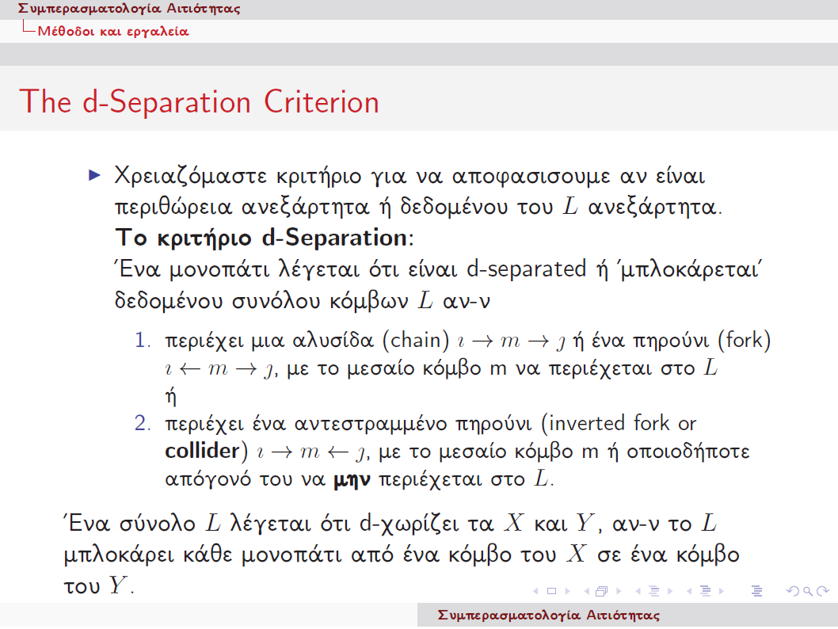

Slide 47
The d-separation criterion
Δύο μεταβλητές A και B είναι d-separated (δηλαδή αιτιακά ανεξάρτητες) από το σύνολο μεταβλητών L, αν σε ένα αιτιακό διάγραμμα δεν υπάρχει ενεργό μονοπάτι ανάμεσά τους όταν λαμβάνουμε υπόψιν τις μεταβλητές στο L.
Ένα μονοπάτι ανάμεσα σε δύο μεταβλητές θεωρείται ενεργό εκτός αν "μπλοκάρεται" από το σύνολο L
Μπλοκάρεται από μία μεταβλητή η οποία είναι κοινό αποτέλεσμα έκθεσης και έκβασης (χωρίς να κάνουμε διόρθωση για αυτή) A->L<-B
Μπλοκάρεται κάνοντας διόρθωση για την παρουσία είτε ενδιάμεσων μεταβλητών είτε συγχυτικών παραγόντων. A->L->B ή A<-L->B

Slide 48
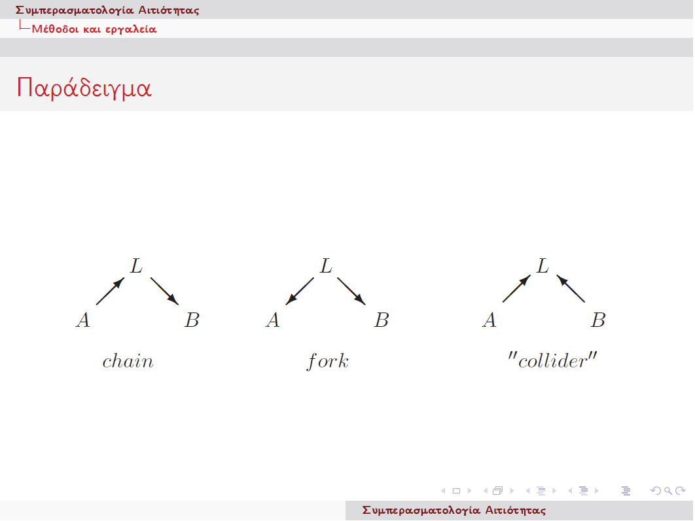

Slide 50
Ανεξαρτησία ενδεχομένων
Περιθώρεια ανεξάρτητα ενδεχόμενα: Pr(A∩B)=Pr(A)⋅Pr(B)
Δεσμευμένα ανεξάρτητα ενδεχόμενα: Pr(A∩B∣C)=Pr(A∣C)⋅Pr(B∣C)

Slide 51
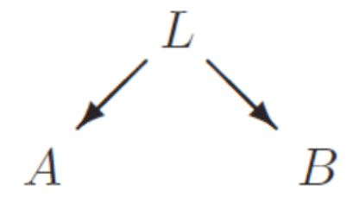
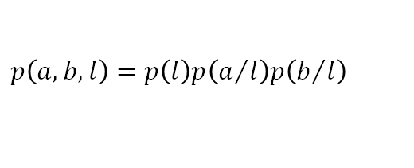
Η από κοινού πιθανότητα των A, B και L είναι:
$$p\left(a,b,l\right)=p\left(l\right)p\left(a/l\right)p\left(b/l\right)$$
Από τον κανόνα του Bayes παίρνουμε:
$$p\left(a,b/l\right)=p\frac{\left(a,b,l\right)}{p\left(l\right)}=\frac{p\left(l\right)p\left(a/l\right)p\left(b/l\right)}{p\left(l\right)}=p\left(a/l\right)p\left(b/l\right)$$
Δηλαδή, δεδομένου του L, τα Α και Β υπό την μηδενική υπόθεση είναι ανεξάρτητα (δεσμευμένη ανεξαρτησία).
Αυτός είναι ο λόγος που κάνουμε conditioning δηλαδή adjustment μέσω πολυπαραγοντικών μοντέλων όταν θέλουμε να λάβουμε υπόψη μας το confounding λόγω του παράγοντα L.

Slide 52
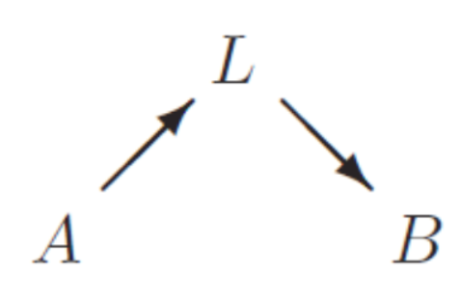
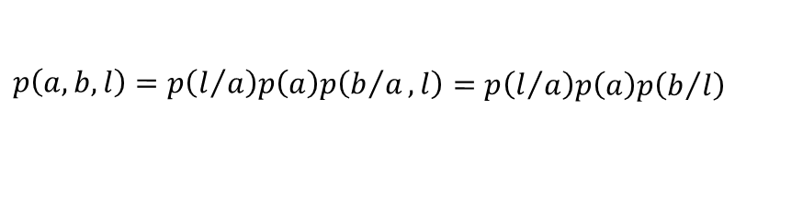
Για αυτή τη δομή δεδομένων- σχέση μεταβλητών,
η από κοινού πιθανότητα των A, B και L είναι:
$$p\left(a,b,l\right)=p\left(l/a\right)p\left(a\right)p\left(b/a,l\right)=p\left(l/a\right)p\left(a\right)p\left(b/l\right)$$
Από τον κανόνα του Bayes παίρνουμε:
$$p\left(a,b/l\right)=p\frac{\left(a,b,l\right)}{p\left(l\right)}=\frac{p\left(l/a\right)p\left(a\right)p\left(b/l\right)}{p\left(l\right)}=\frac{p\left(a/l\right)p\left(l\right)p\left(b/l\right)}{p\left(l\right)}=p\left(a/l\right)p\left(b/l\right)$$
Δηλαδή και σε αυτή την περίπτωση, δεδομένου του L τα Α και Β υπό την μηδενική υπόθεση
είναι ανεξάρτητα (δεσμευμένη ανεξαρτησία).
Αυτός είναι ο λόγος που αν κάνουμε conditioning δηλαδή adjustment μέσω πολυπαραγοντικών
μοντέλων δεν εισάγουμε μεροληψία, παρόλο που ο παράγοντας L δεν είναι confounder.
Εδώ ο παράγοντας L είναι ενδιάμεση μεταβλητή των Α και Β (mediator)

Slide 53
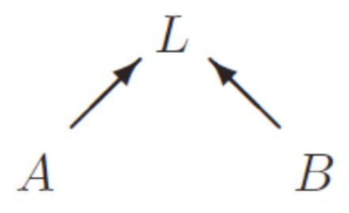
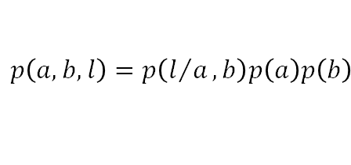
Για αυτή τη δομή δεδομένων- σχέση μεταβλητών,
η από κοινού πιθανότητα των A, B και L είναι:
$$p\left(a,b,l\right)=p\left(l/a,b\right)p\left(a\right)p\left(b\right)$$
Γιατί το L είναι απόγονος (κοινό αποτέλεσμα) των Α και Β.
Από τον κανόνα του Bayes παίρνουμε:
$$p\left(a,b/l\right)=p\frac{\left(a,b,l\right)}{p\left(l\right)}=\frac{p\left(l/a,b\right)p\left(a\right)p\left(b\right)}{p\left(l\right)}≠p\left(a/l\right)p\left(b/l\right)$$
Δηλαδή, σε αυτή την περίπτωση ακόμα και αν τα Α και Β είναι ανεξάρτητα, δεδομένου του L
δεν είναι πλέον ανεξάρτητα.
Αυτός είναι ο λόγος που αν κάνουμε conditioning δηλαδή adjustment για τον παράγοντα L
μέσω πολυπαραγοντικών μοντέλων εισάγουμε μεροληψία.
Ο παράγοντας L είναι αποτέλεσμα των Α και Β λέγεται collider.

Slide 54
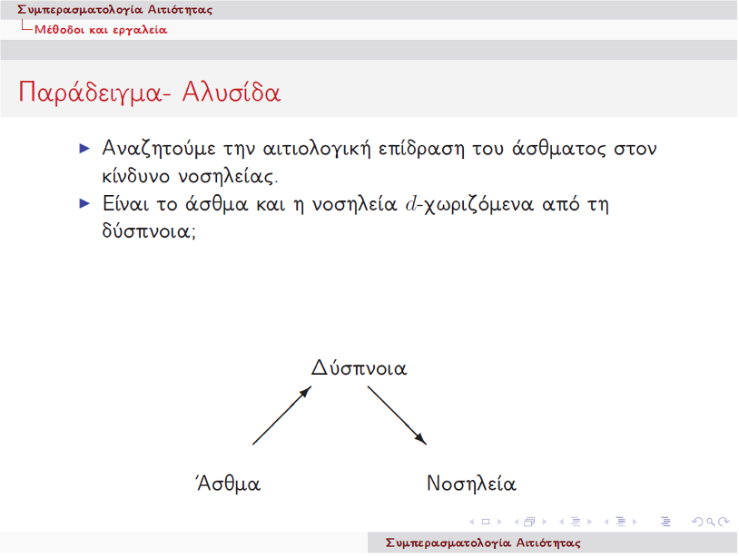

Slide 55
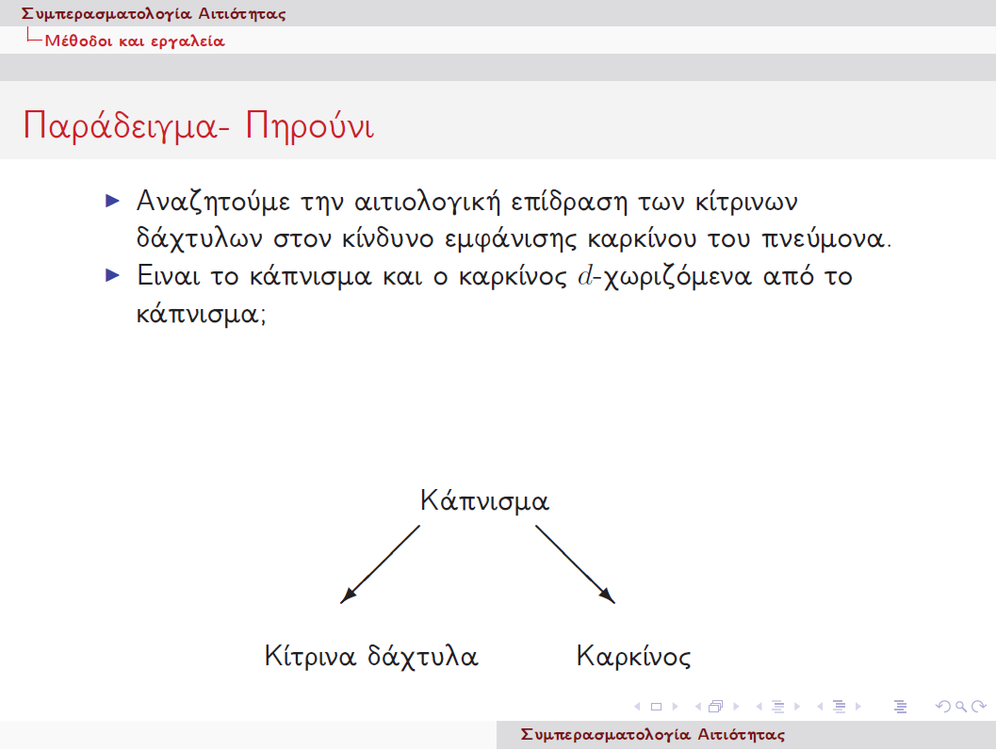

Slide 56
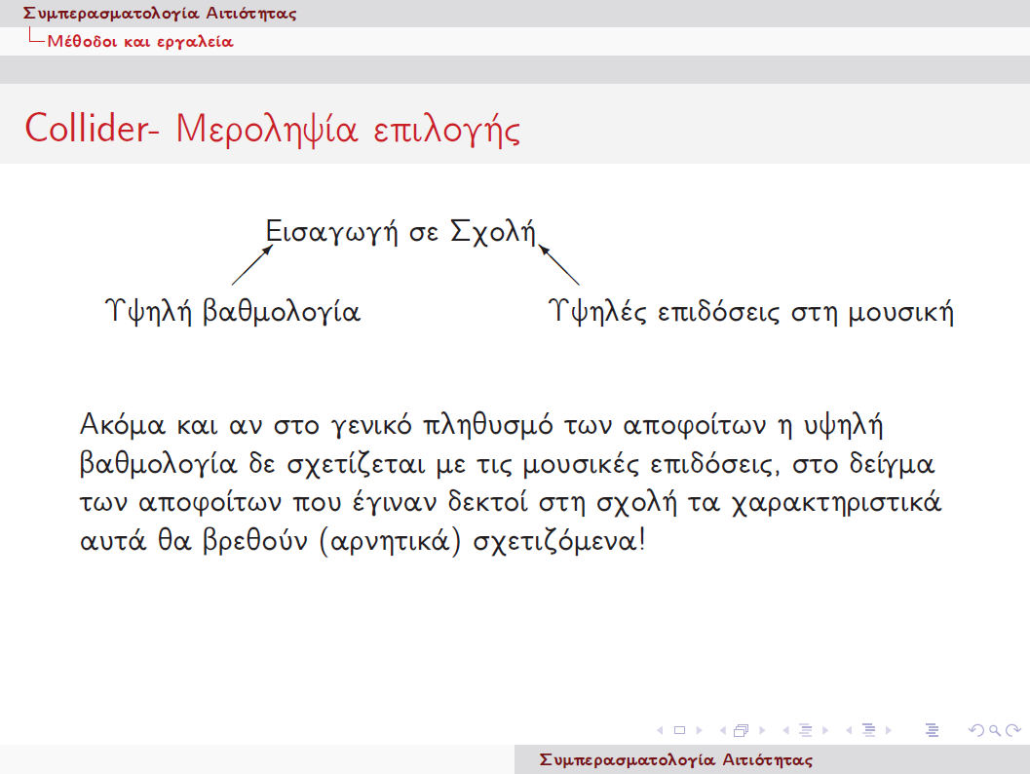

Slide 57
The Back-door Criterion
Ένα σύνολο μεταβλητών L ικανοποιεί το κριτήριο της πίσω πόρτας για το ζεύγος μεταβλητών (Α → Β) αν:
Κανένα μέλος του L δεν είναι απόγονος του Α, και
Το L μπλοκάρει όλα τα μονοπάτια "πίσω πόρτας" από το Α στο Β (δηλαδή όλα τα μονοπάτια που προσεγγίζουν το Α με βέλος που δείχνει προς το Α).

Slide 58
Back-Door Paths
Μονοπάτια πίσω πόρτας είναι αυτά που:
Δεν είναι στο άμεσο αιτιακό μονοπάτι από το Α προς το Β, αλλά
Ξεκινούν από κάποιον κοινό πρόγονο του Α και του Β και εισέρχονται στο Α με κατεύθυνση προς τα μέσα.
Αυτά τα μονοπάτια μπορούν να προκαλέσουν ψευδείς συσχετίσεις (confounding), αν δεν ελεγχθούν.

Slide 59
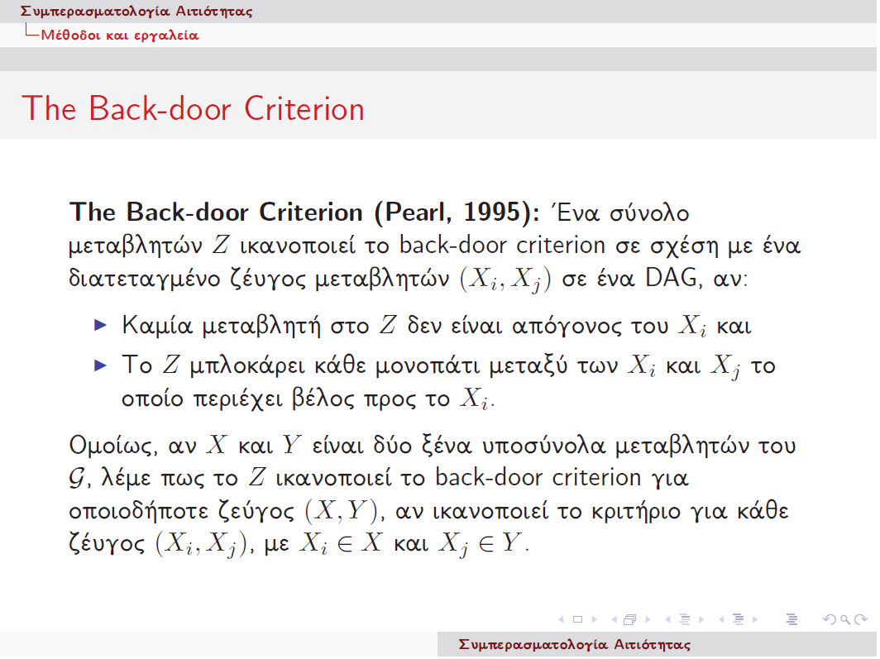

Slide 60
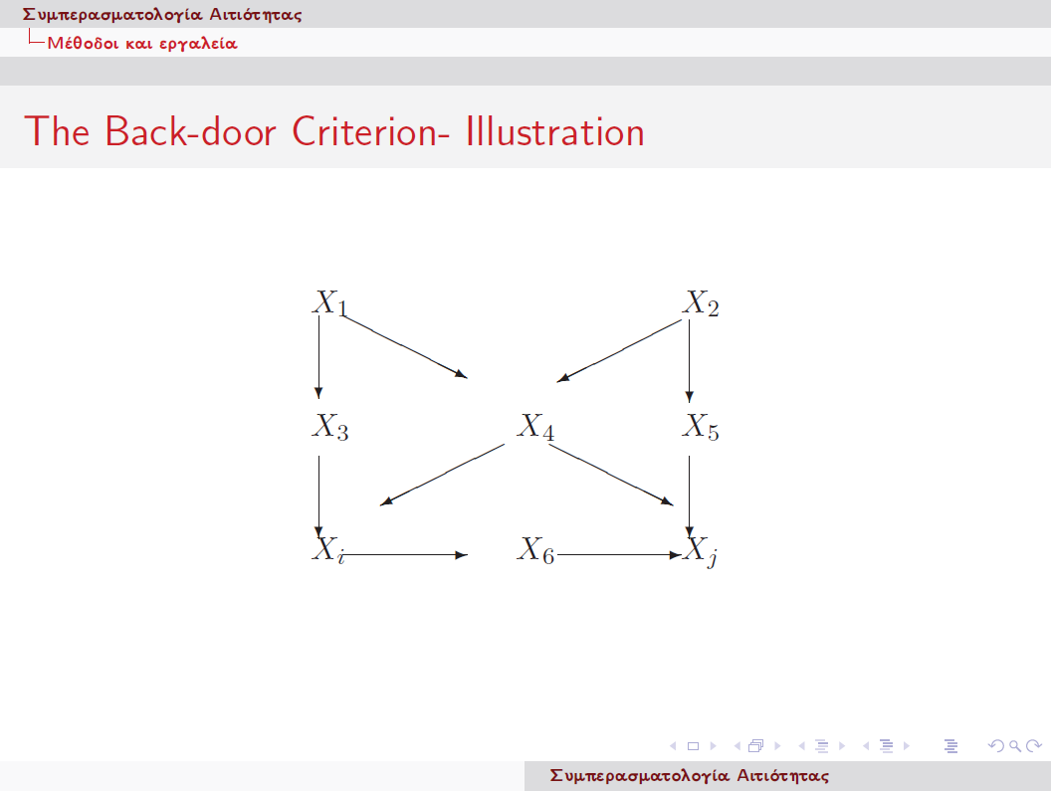
Α
Β

Slide 61
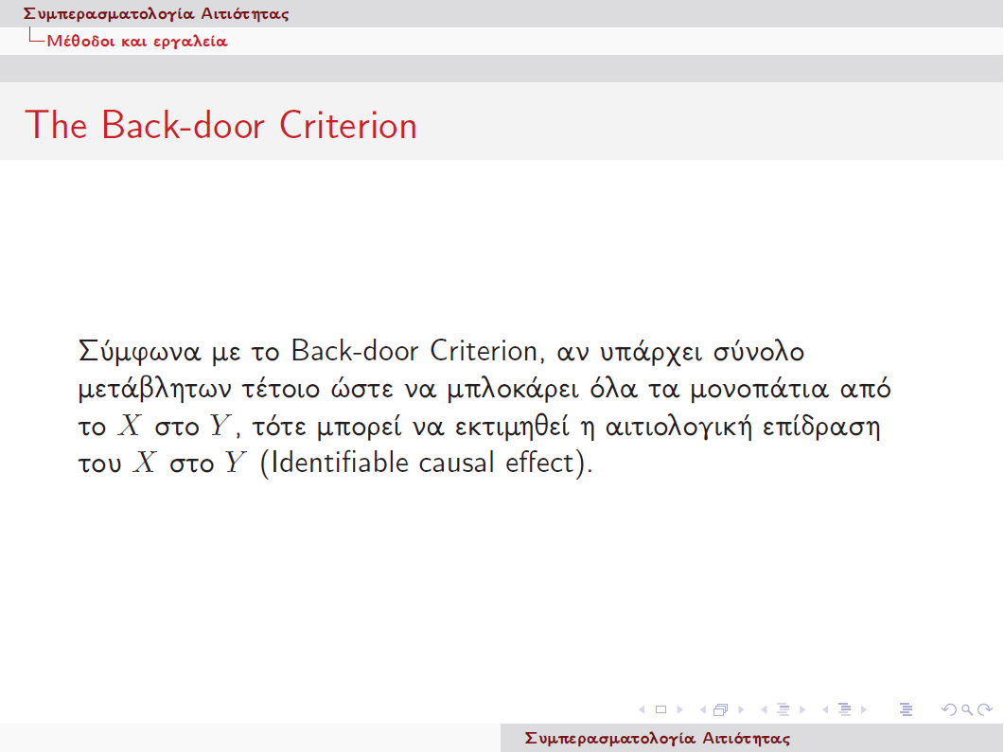

Slide 62
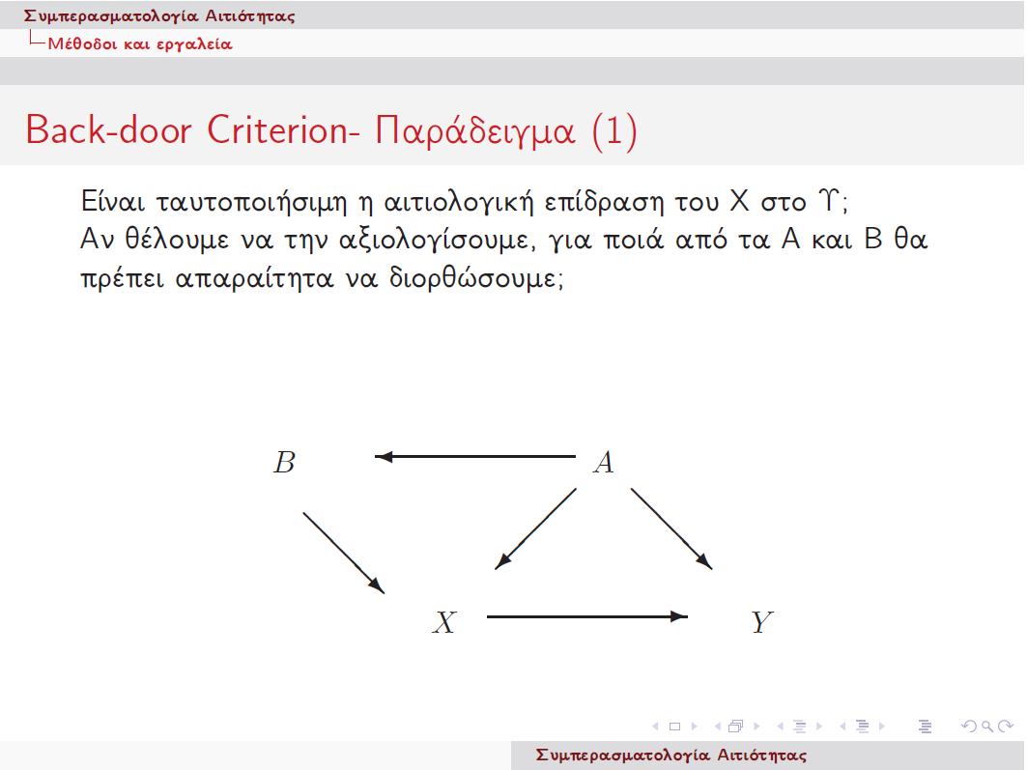

Slide 63


Slide 64
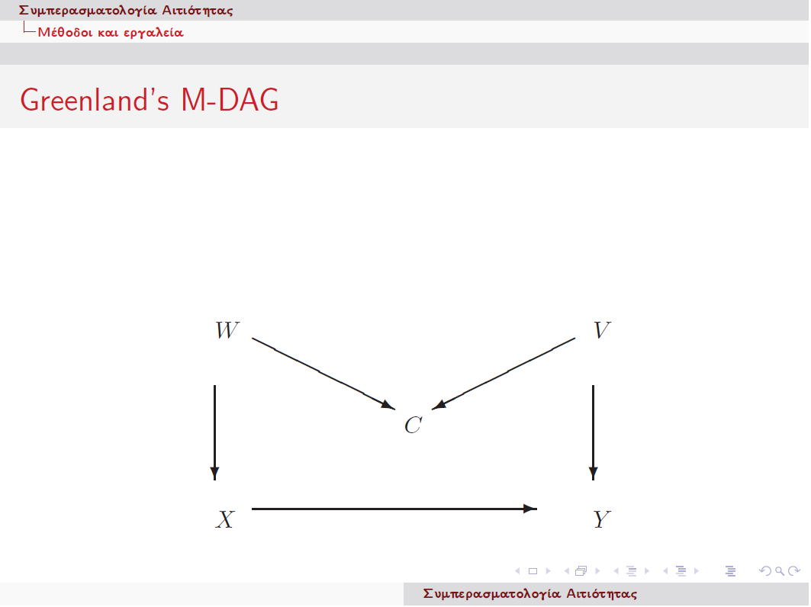

Slide 65
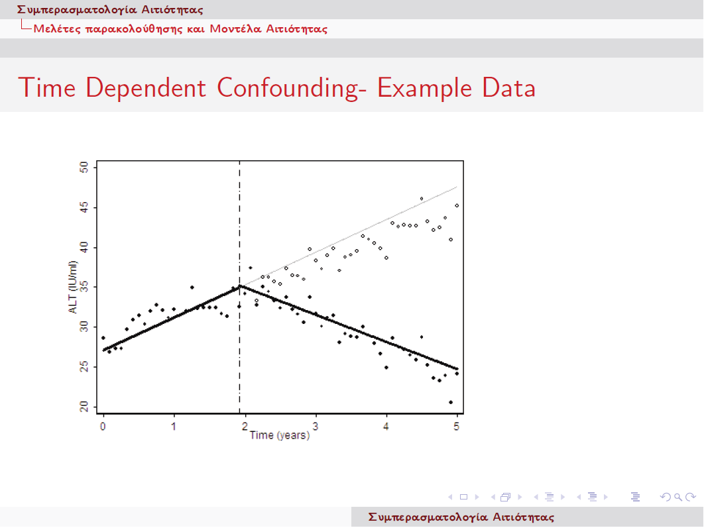

Slide 66
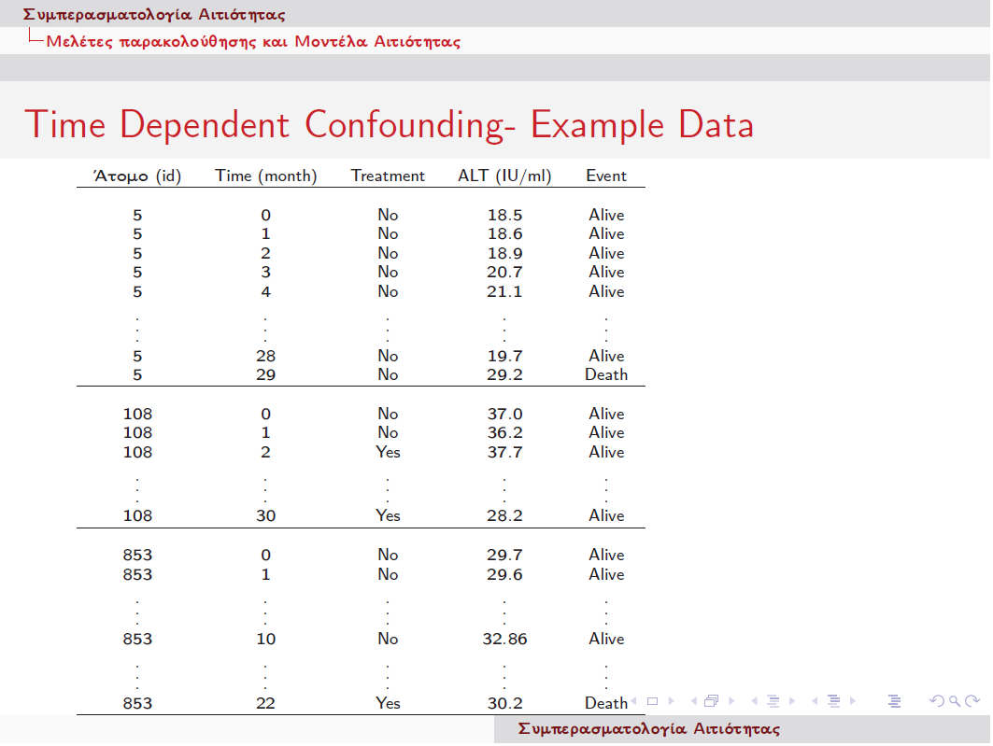

Slide 67
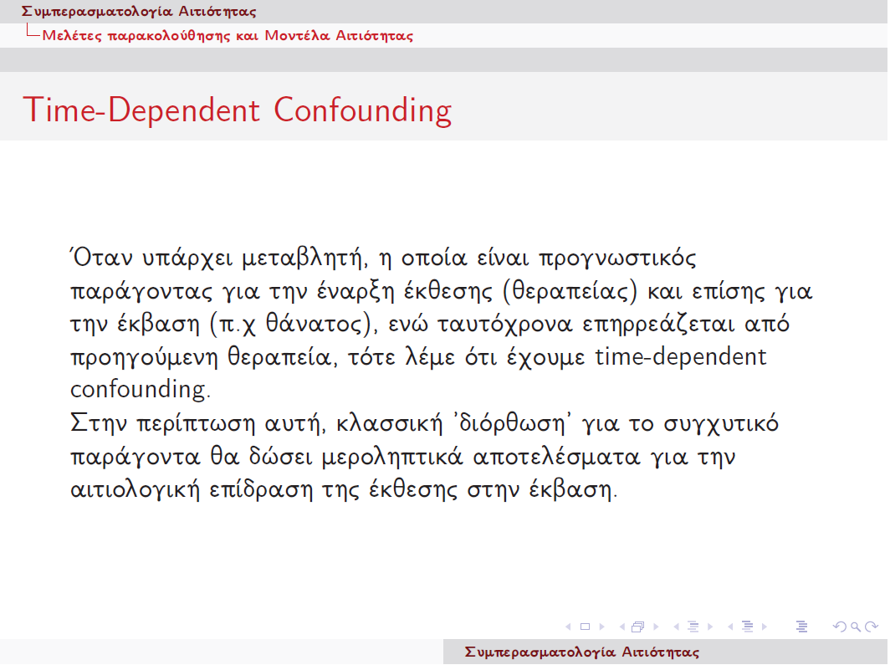

Slide 68
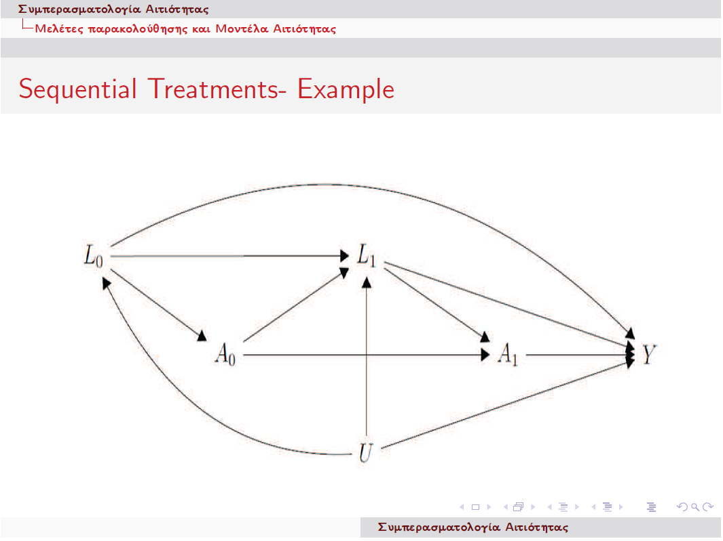

Slide 69
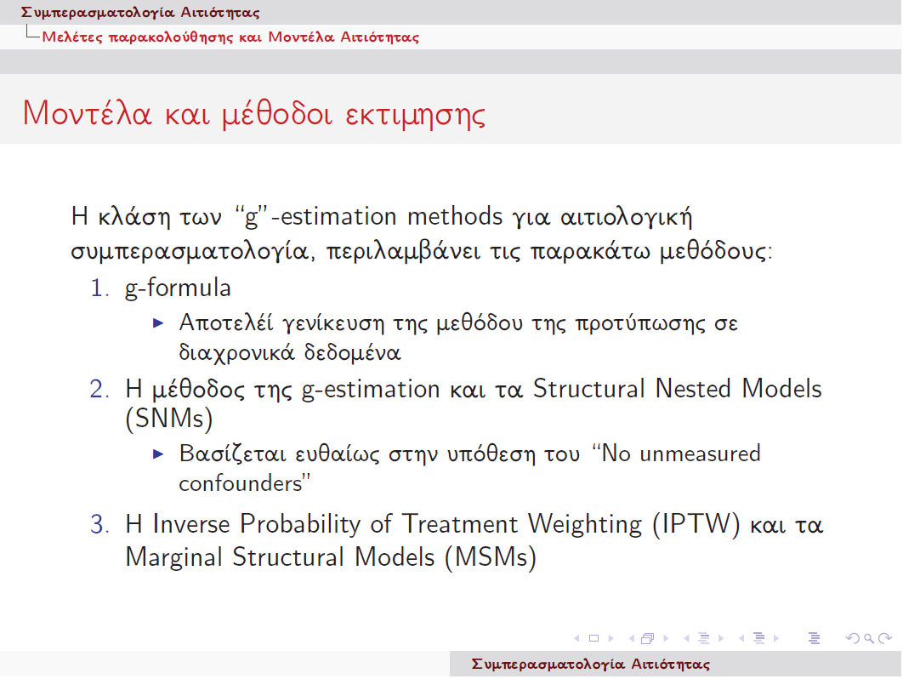

Slide 70
Στάθμιση με Αντίστροφη Πιθανότητα Θεραπείας (Inverse Probability Weighting-IPW)
Χρησιμοποιούνται βάρη αντιστρόφως ανάλογα της πιθανότητας λήψης θεραπείας.
Δημιουργείται ένα συνθετικό δείγμα (ψευδοπληθυσμός) όπου η κατανομή των μετρούμενων βασικών μεταβλητών είναι ανεξάρτητη από την ανάθεση θεραπείας.
Αποτελεί εξέλιξη της άμεσης προτύπωσης βασισμένη σε μοντέλο (model-based direct standardization).
Rosenbaum (1987) – Model-based direct adjustment, JASA, 82(398), 387–394.
Notes:
Η χρήση του IPTW είναι παρόμοια με τη χρήση βαρών δειγματοληψίας σε δημοσκοπήσεις, όπου τα δείγματα σταθμίζονται ώστε να είναι αντιπροσωπευτικά συγκεκριμένων πληθυσμών.

Slide 71
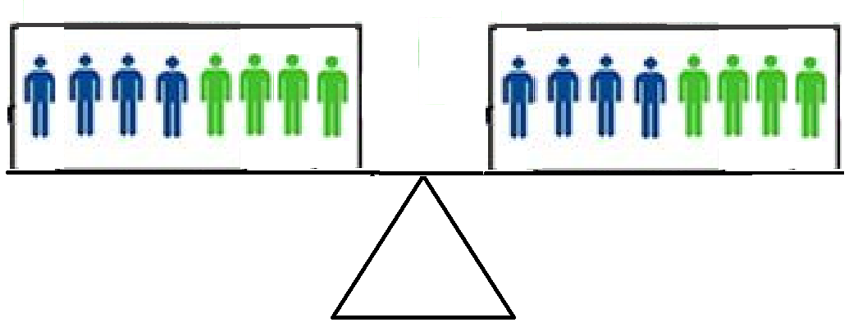
Πώς δουλεύει;
Πιθανότητα λήψης θεραπείας για τους συμμετέχοντες με μπλε χρώμα: 1/4 Πιθανότητα λήψης θεραπείας για τους συμμετέχοντες με πράσινο χρώμα: 3/4
Ο κάθε "μπλε" πρέπει να πολλαπλασιαστεί επί 4, ενώ ο κάθε "πράσινος" επί 4/3.
Αποτελεί σκορ εξισορρόπησης (balancing score): Κάνοντας στάθμιση με το αντίστροφο της πιθανότητας λήψης θεραπείας (inverse probability of treatment weighting), η κατανομή των παρατηρούμενων συγχυτικών παραγόντων στην έναρξη της μελέτης θα γίνει παρόμοια μεταξύ των ατόμων που έλαβαν και δεν έλαβαν τη θεραπεία.
Treated
Untreated
Εφαρμογή βαρών χρησιμοποιώντας το αντίστροφο της πιθανότητας
λήψης της θεραπείας για κάθε άτομο.

Slide 72
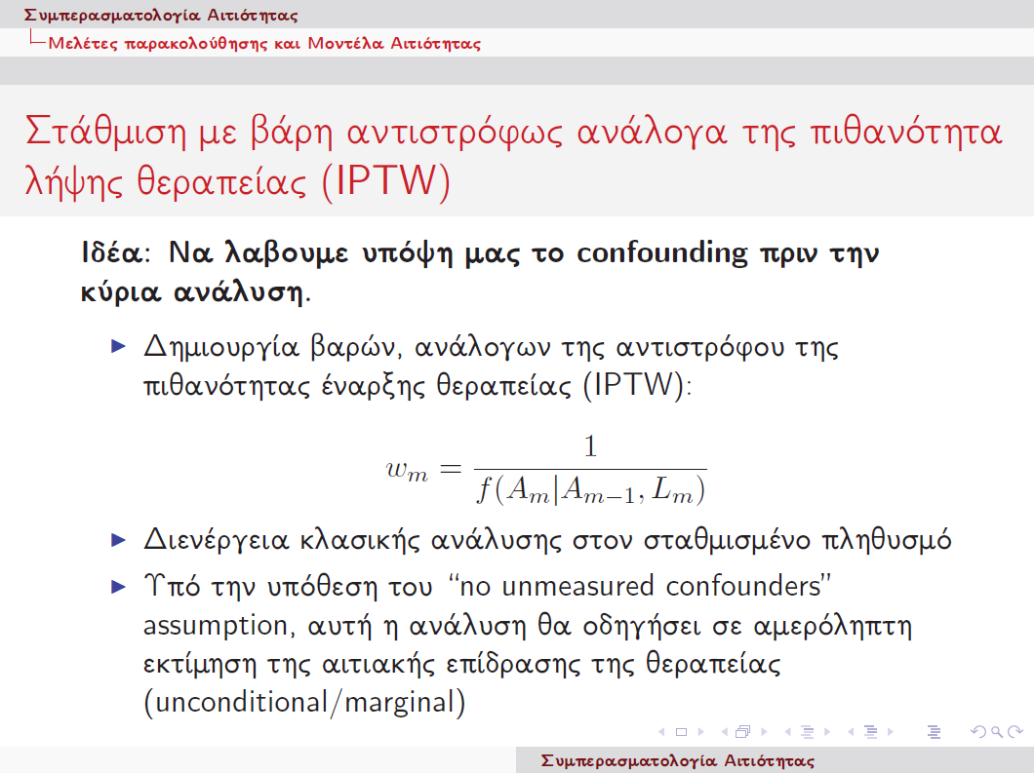

Slide 73
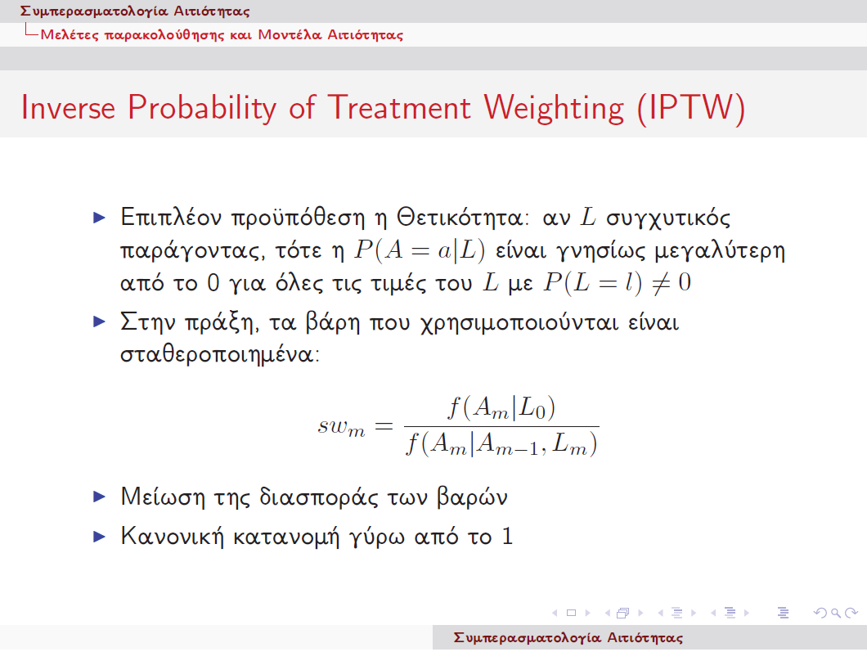

Slide 74
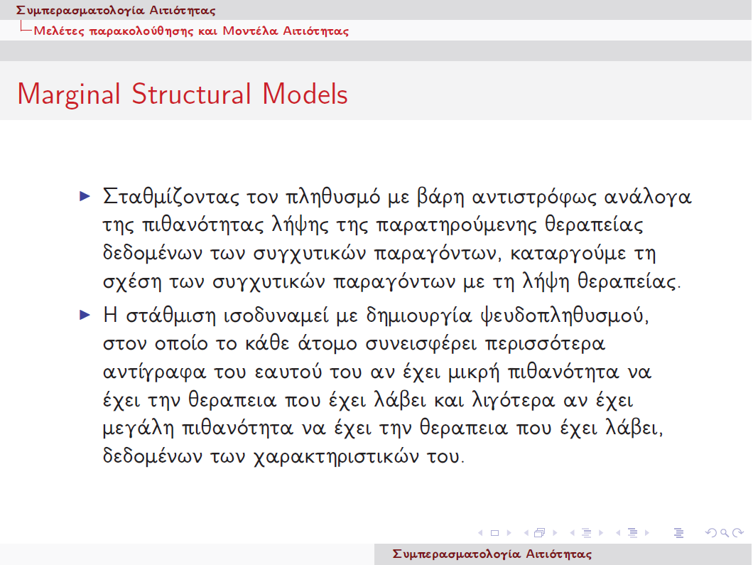

Slide 75


Slide 76
Σύνοψη

Slide 77


Slide 78


Slide 79


